Slide 1
Федеральное государственное образовательное бюджетное
учреждение высшего образования
«Финансовый университет при Правительстве Российской Федерации»
Всероссийский конкурс проектов по представлению бюджета для граждан
Номинация конкурса:
«Бюджет и национальные цели развития Российской Федерации»
Название:
«Как обеспечивается достижение национальной цели развития Российской Федерации «Комфортная и безопасная среда для жизни» в области экологии?»
Студент 2 курса Финансового факультета
Любатуров Герман Николаевич
Студентка 2 курса Факультета Информационных технологий и анализа больших данных
Тетенева Ольга Алексеевна
Научный руководитель: к.э.н., доцент Департамента
общественных финансов Финансового факультета
Балынин Игорь Викторович
Москва, 2021 г.

Slide 2

Бюджет для граждан
Основные параметры бюджета предусматривают:
Финансирование дополнительных расходов, связанных с временной поддержкой граждан, отраслей и экономики в период восстановления после пандемии (2020-2021 гг.) с постепенной нормализацией бюджетной политики и выходом на соблюдение «бюджетных правил» к 2022 году.
Приоритет расходов в бюджете на предстоящий трехлетний период: содействие достижению национальных целей развития, выполнение мероприятий Послания Президента Федеральному Собранию.

Slide 3

Указом Президента Российской Федерации
от 21 июля 2020 г. № 474 «О национальных целях развития Российской Федерации на период до 2030 года»
Определены 5 национальных целей развития Российской Федерации, одна из которых - Комфортная и безопасная среда для жизни.
Установлены 5 целевых показателя, характеризующие достижение национальной целей,
3 из которых – в области экологии

Slide 4


Национальная цель развития Российской Федерации «Комфортная и безопасная среда для жизни»
В ОБЛАСТИ ЭКОЛОГИИ:
Создание устойчивой системы обращения с твердыми коммунальными отходами, обеспечивающей сортировку отходов в объеме 100 процентов и снижение объема отходов, направляемых на полигоны, в два раза
Ликвидация наиболее опасных объектов накопленного вреда окружающей среде и экологическое оздоровление водных объектов, включая реку Волгу, озера Байкал и Телецкое"
Снижение выбросов опасных загрязняющих веществ, оказывающих наибольшее негативное воздействие на окружающую среду и здоровье человека, в два раза

Slide 5






Достижение национальной цели в Российской Федерации
Обеспечивается через реализацию:
Национального проекта «Экология»
Государственных программ Российской Федерации в области экологии:
Охрана окружающей среды
Воспроизводство и использование природных ресурсов
Развитие лесного хозяйства
Развитие рыбохозяйственного комплекса
Комплексное развитие сельских территорий

Slide 6

Национальный проект «Экология»
Основные характеристики:
Национальная цель, на достижение которой влияет данный проект – комфортная и безопасная среда для жизни.
Проект реализуется в целях улучшения экологической обстановки в целом, сохранения биологического разнообразия, уникальных водных объектов, внедрения наилучших доступных технологий.
Сроки реализации – 01.10.2018 - 31.12.2024.
Включает в себя 11 федеральных проектов
Куратор Федеральных проектов – Абрамченко Виктория Валериевна, Заместитель Председателя Правительства Российской Федерации

Slide 7
Национальный проект «Экология»
Основные характеристики:
5 основных категорий, по которым ведется работа:
Вода
Воздух
Отходы
Биоразнообразие
Технологии
5 основных направлений, по которым ведётся работа:
Сохранение водоемов и повышение качества питьевой воды
Уменьшение загрязнения воздуха
Утилизация и переработка отходов
Защита природы и животных
Внедрение наилучших природоохранных технологий

Slide 8











Структура национального проекта «Экология» (в разрезе Федеральных проектов):
Чистая страна
Комплексная система обращения с твердыми коммунальными отходами
Инфраструктура для обращения с отходами I-II классов опасности
Чистая вода
Оздоровление Волги
Озера Байкал здоровление
Сохранение уникальных водных объектов
Внедрение наилучших доступных технологий
Чистый воздух
Сохранение биологического разнообразия и развитие экологического туризма
Сохранение лесов
Структура национального проекта (в разрезе Федеральных проектов):

Slide 9
Источники финансового обеспечения реализации национального проекта «Экология»:
Источники обеспечения | Объем финансового обеспечения по годам реализации (млрд руб.) |  |  |  |  |  | Всего (млрд руб.)
 | 2019 | 2020 | 2021 | 2022 | 2023 | 2024
Итого по национальному проекту | 211,12 | 563,36 | 519,25 | 813,94 | 818,17 | 828,70 | 3 754,53
в том числе: Федеральный бюджет | 36,90 | 67,09 | 81,10 | 95,83 | 100,87 | 95,81 | 476,72
Бюджеты государственных внебюджетных фондов Российской Федерации | 0,00 | 0,00 | 0,00 | 0,00 | 0,00 | 0,00 | 0,000
Консолидированные бюджеты субъектов Российской Федерации | 41,04 | 52,28 | 43,61 | 47,77 | 41,64 | 58,67 | 285,01
Бюджеты территориальных государственных внебюджетных фондов (бюджеты территориальных государственных фондов обязательно медицинского страхования | 0,00 | 0,00 | 0,00 | 0,00 | 0,00 | 0,00 | 0,00
Внебюджетные источники | 164,40 | 488,97 | 432,92 | 712,69 | 715,79 | 721, 64 | 3 236,39

Slide 10
Расходы Федерального бюджета на финансовое обеспечение реализации Федеральных проектов:
Источники обеспечения | Объем финансового обеспечения по годам реализации (млрд руб.) |  |  |  |  |  | Всего (млрд руб.)
 | 2019 | 2020 | 2021 | 2022 | 2023 | 2024
Федеральный проект «Чистая страна» | 9,64 | 17,56 | 18,53 | 20,33 | 12,04 | 17,24 | 95,33
Федеральный проект «Комплексная система обращения с твердыми коммунальными отходами» | 27,53 | 97,73 | 88,93 | 70,51 | 76,94 | 74,26 | 435,90
Федеральный проект «Инфраструктура для обращения с отходами I-II классов опасности» | 0,377 | 1,91 | 6,47 | 11,51 | 12,43 | 1,98 | 34,67
Федеральный проект «Чистый воздух» | 105,47 | 80,93 | 37,10 | 38,91 | 45,17 | 56,68 | 364,27
Федеральный проект «Чистая вода» | 6,79 | 15,22 | 0,00 | 0,00 | 0,00 | 0,00 | 22,01
Федеральный проект «Оздоровление Волги» | 19,01 | 27,57 | 27,54 | 33,45 | 34,55 | 38,34 | 180,46
Федеральный проект «Сохранение озера Байкал» | 2,87 | 4,08 | 5,80 | 5,51 | 4,27 | 5,24 | 27,77
Федеральный проект «Сохранение уникальных водных объектов» | 1,58 | 1,89 | 2,40 | 2,54 | 2,28 | 2,55 | 13,23
Федеральный проект «Сохранение биологического разнообразия и развитие экологического туризма» | 0,19 | 1,44 | 0,88 | 1,19 | 1,32 | 1,32 | 6,35
Федеральный проект «Сохранение лесов» | 27,67 | 25,01 | 26,61 | 23,50 | 22,67 | 25,10 | 150,57
Федеральный проект «Внедрение наилучших доступных технологий» | 10,00 | 290,00 | 304, 10 | 606,50 | 606, 50 | 605,98 | 2 423,97

Slide 11

Анализ достижения национальной цели развития Российской Федерации «Комфортная и безопасная среда для жизни» в разрезе Федеральных проектов:
Входящих в структуру национального проекта «Экология»
Из них:
68,8% - доля расходов на реализацию Федерального проекта «Внедрение наилучших доступных технологий»
12,4% - доля расходов на реализацию Федерального проекта «Комплексная система обращения с твердыми коммунальными отходами»
10,3% - доля расходов на реализацию Федерального проекта «Чистый воздух»
Общая сумма расходов Федерального бюджета на финансовое обеспечение реализации Федеральных проектов, входящих в состав национального проекта «Экология» с 2019-2024 гг.: 3524,29 млрд руб.

Slide 12








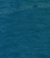
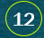
Государственные программы Российской Федерации, реализуемые в рамках экологической политики и их основные подпрограммы:
Охрана окружающей среды
Регулирование качества окружающей среды
Воспроизводство и использование природных ресурсов
Воспроизводство минерально-сырьевой базы, геологическое изучение недр
Развитие лесного хозяйства
Обеспечение использования, охраны, защиты и воспроизводства лесов
Развитие рыбохозяйственного комплекса
Комплексное развитие сельских территорий
Охрана озера Байкал и социально-экономическое развитие Байкальской природной территории
Биологическое разнообразие России
Использование водных ресурсов
Стратегическое управление лесным хозяйством
Повышение эффективности использования и развитие ресурсного потенциала рыбохозяйственного комплекса
Организация рыболовства
Развитие осетрового хозяйства
Аналитическое, нормативное, методическое обеспечение комплексного развития сельских территорий
Создание и развитие инфраструктуры на сельских территориях
Использование водных ресурсов

Slide 13
Объём финансового обеспечения государственных программ по годам реализации:
Название государственной программы | Объем финансового обеспечения по годам реализации (млрд руб.)
 | 2019 | 2020 | 2021 | 2022 | 2023
Охрана окружающей среды | 43,73 | 81,38 | 78,22 | 85,15 | 96,41
Воспроизводство и использование природных ресурсов | 50,74 | 51,88 | 55,13 | 50,90 | 50,08
Развитие лесного хозяйства | 39,03 | 41,51 | 46,79 | 38,33 | 38,07
Развитие рыбохозяйственного комплекса | 13,84 | 20,83 | 14,05 | 12,37 | 12,00
Комплексное развитие сельских территорий | - | 96,36 | 115,23 | 141,28 | 152,69

Slide 14



Целевой показатель:
Главные инструменты: раздельный сбор мусора; наличие необходимых мощностей по сортировке и утилизации; создание современных полигонов др.
1 июня 2020 года Правительством был утвержден план мероприятий «Дорожная карта» по введению раздельного накопления и сбора твердых коммунальных отходов
В Российской Федерации уже оборудованы в 71 регионе страны 80 тысяч площадок для раздельного сбора отходов.
В 2020 году охват населения услугой по обращению с ТКО увеличился до 93 %. В субъектах работает 176 региональных операторов.
Создание устойчивой системы обращения с твердыми коммунальными отходами, обеспечивающей сортировку отходов в объеме 100 процентов и снижение объема отходов, направляемых на полигоны, в два раза

Slide 15


Основные программы и мероприятия:
Мероприятия:
Проекты и программы:
Совершенствование системы раздельного сбора мусора и эффективного использования вторсырья;
Формирование системы государственного регулирования сферы обращения медицинских отходов;
Ужесточение экологических норм, повышение ответственности производителей и повышение степени тяжести наказаний за нарушения;
Оптимизация системы территориальных схем обращения с ТКО и др.
Федеральный проект «Комплексная система обращения с твердыми коммунальными отходами»;
Федеральный проект «Чистая страна»
Подпрограмма «Регулирование качества окружающей среды» Государственной программы «Охрана окружающей среды»: утилизации отходов и фракций после обработки твердых коммунальных отходов, мощностей по обработке твердых коммунальных отходов

Slide 16



Целевой показатель:
В 2020 году на основе согласованных комплексных планов предприятия инвестировали в программы модернизации более 78 млрд руб., что привело к сокращению выбросов на 71 тыс. тонн.
По результатам экологического мониторинга, проведенного в ноябре 2020 года, определены населенные пункты, наблюдается высокий уровень загрязнения атмосферного воздуха. В список вошли 48 городов.
Промышленными предприятиями за счет собственных средств выполняются мероприятия, направленные на снижение выбросов, в том числе внедрение эффективных экологичных технологий, установку газоочистного оборудования, совершенствование технологических процессов
выбросов опасных загрязняющих веществ, оказывающих наибольшее негативное воздействие
на окружающую среду и здоровье человека,
в 2 раза

Slide 17

Основные программы и мероприятия
Проекты и программы:
Мероприятия:
Федеральные проекты «Чистая вода», «Чистый воздух» и «Сохранение лесов»;
Федеральный проект «Внедрение наилучших доступных технологий»;
Подпрограмма «Регулирование качества окружающей среды» Государственной программы «Охрана окружающей среды».
С участием населения реализованы экологические проекты по очистке берегов водных объектов, по охране, защите и воспроизводству лесов

Slide 18



Целевой показатель:
В 2020 году ликвидировано 46 объектов накопленного экологического вреда, включая несанкционированные свалки в границах городов в 19 регионах.
Одной из самых главных задач в этом направлении является экологическое оздоровление озера Байкал.
Главная мера поддержки – строительство очистных сооружений.
Основные инструменты - строительство очистных сооружений, расчистка берегов, каналов и др.
Ликвидация наиболее опасных объектов накопленного вреда окружающей среде
Экологическое оздоровление водных объектов, включая реку Волгу, озера Байкал и Телецкое

Slide 19

Основные программы и мероприятия:
Проекты:
Программы:
Федеральный проект «Чистая страна» в части ликвидации свалок и объектов накопленного вреда;
Федеральный проект «Сохранение биологического разнообразия и развитие экологического туризма»;
Федеральный проект «Инфраструктура для обращения с отходами I-II классов опасности»;
Федеральный проект «Сохранение уникальных водных объектов»;
Федеральный проект «Оздоровление Волги»;
Федеральный проект «Сохранение озера Байкал»;
Подпрограмма «Регулирование качества окружающей среды» Государственной программы «Охрана окружающей среды»;
Подпрограмма «Охрана озера Байкал и социально-экономическое развитие Байкальской природной территории»
Подпрограмма «Биологическое разнообразие России» Государственной программы «Охрана окружающей среды»;
Подпрограмма «Использование водных ресурсов» Государственной программы «Воспроизводство и использование природных ресурсов»;
Государственная программа «Развитие лесного хозяйства»

Slide 20
ПОКАЗАТЕЛИ, ХАРАКТЕРИЗУЮЩИЕ ДОСТИЖЕНИЕ НАЦИОНАЛЬНЫХ ЦЕЛЕЙ РАЗВИТИЯ РОССИЙСКОЙ ФЕДЕРАЦИИ НА ПЕРИОД ДО 2024 ГОДА И НА ПЛАНОВЫЙ ПЕРИОД ДО 2030 ГОДА:
Наименование показателя | 2017 | 2018 | 2019 | 2020 | 2021 | 2022 | 2023 | 2024 | 2030
Доля твердых коммунальных отходов, направленных на обработку, в общем объеме образованных твердых коммунальных отходов, % | * | 7,0 | 29,7 | 27,0 | 38,0 | 40,0 | 55,0 | 60,0 | 100,0
Снижение выбросов опасных загрязняющих веществ, оказывающих наибольшее негативное воздействие на окружающую среду и здоровье человека, % | 100,0 | 100,0 | 73,7 | 97,0 | 95,0 | 93,0 | 81,0 | 78,0 | 36,9
Количество ликвидированных наиболее опасных объектов накопленного экологического вреда, шт. | 10 | 31 | 17 | 57 | 67 | 74 | 74 | 75 | *
Экологическое оздоровление водных объектов, включая реку Волгу, озера Байкал и Телецкое | * | * | * | * | * | * | * | * | *

Slide 21
РАЗДЕЛЕНИЕ НАЦИОНАЛЬНЫХ ЦЕЛЕЙ РАЗВИТИЯ НА ПЕРИОД ДО 2024 ГОДА ПО ФАКТОРАМ, ХАРАКТЕРИЗУЮЩИХ ИХ ДОСТИЖЕНИЕ:
Целевой показатель Указа № 474 | Статистический показатель | Факторы достижения национальной цели развития | Индикаторы
Создание устойчивой системы обращения с твердыми коммунальными отходами, обеспечивающей сортировку отходов в объеме 100 процентов и снижение объема отходов, направляемых на полигоны, в два раза | Доля твердых коммунальных отходов, направленных на обработку, в общем объеме образованных твердых коммунальных отходов | Формирование системы обращения с ТКО | Доля твердых коммунальных отходов, направленных на утилизацию, в общем объеме образованных твердых коммунальных отходов
Снижение выбросов опасных загрязняющих веществ, оказывающих наибольшее негативное воздействие на окружающую среду и здоровье человека, в два раза | Совокупный объем выбросов загрязняющих веществ в атмосферный воздух | Снижение антропогенной нагрузки на окружающую среду | Совокупный объем выбросов загрязняющих веществ в атмосферный воздух; количество городов с высоким и очень высоким уровнем загрязнения атмосферного воздуха

Slide 22
РАЗДЕЛЕНИЕ НАЦИОНАЛЬНЫХ ЦЕЛЕЙ РАЗВИТИЯ НА ПЕРИОД ДО 2024 ГОДА ПО ФАКТОРАМ, ХАРАКТЕРИЗУЮЩИХ ИХ ДОСТИЖЕНИЕ:
Целевой показатель Указа № 474 | Статистический показатель | Факторы достижения национальной цели развития | Индикаторы
Ликвидация наиболее опасных объектов накопленного вреда окружающей среде | Количество ликвидированных наиболее опасных объектов накопленного экологического вреда | Ликвидация накопленного ущерба окружающей среде | Количество ликвидированных наиболее опасных объектов накопленного экологического вреда
Экологическое оздоровление водных объектов, включая реку Волгу, озера Байкал и Телецкое | Экологическое оздоровление водных объектов, включая реку Волгу, озера Байкал и Телецкое |  | Общая площадь территорий, подвергшихся высокому и экстремально высокому загрязнению и оказывающих воздействие на озеро Байкал; Количество созданных объектов инфраструктуры, направленных на снижение негативного воздействия на Телецкое озеро; количество ликвидированных объектов накопленного экологического вреда, представляющих угрозу реке Волга

Slide 23

Охрана окружающей среды
Существует тенденция ежегодного увеличения объема расходов федерального бюджета на охрану окружающей среды
Расходы федерального бюджета на охрану окружающей среды:
2020 год – 301,7 млрд руб.
2021 год – 335,7 млрд руб.
2022 год – 358,1 млрд руб.
2023 год – 382,7 млрд руб.
Изменение в 2023 году в сравнении с 2020 годом + 26,85%

Slide 24





Интерактивная карта «Экологическая обстановка регионов Российской Федерации»
Авторское предложение
Основные характеристики:
Цель создания карты – источник информации для жителей субъектов России об экологической обстановке в их регионе.
По каждому региону России дан рейтинг относительно их экологической обстановки – от 1 (проблем минимум) до 10 (множество проблем)
На интерактивной карте отмечены наиболее благоприятные и неблагоприятные экологические регионы России, а также отмечены основные объекты загрязнений (ТЭЦ, производства, предприятия и др.)
Рейтинг составлялся на основе таких показателей, как:
Плотность населения
Выхлопы автотранспорта
Площадь зеленых насаждений
Выбросы предприятий
Свалочные газы

Slide 25

Интерактивная карта «Экологическая обстановка регионов Российской Федерации»
Авторское предложение
Основные характеристики:
Присутствует возможность отправить жалобу в Роспотребнадзор, если чувствуется загрязнение воздуха в какой-то конкретной точке населенного пункта.
Ведомство должно проверить соблюдение нормативов на этой территории.
Информация по карте будет полезна в случае реализации конкретных экологических проектов и программ в России в сфере экологии (например, для определения регионов, наиболее нуждающихся в финансировании и др.)
Как пользоваться картой? Система автоматически определит ваше местоположение и покажет ближайшие точки загрязнения. Кликните на любой индикатор: вы увидите адрес и предположительные причины плохого качества воздуха.

Slide 26
Экологический рейтинг субъектов Российской Федерации Общероссийской Общественной организации «Зелёный патруль»
Основные характеристики:
Цели и задачи «зеленого патруля»:
Участие в разработке, реализации экологической политики государства в целях сохранения уникальной природы России, минимизации негативного воздействия на окружающую среду, улучшения качества жизни.
Усиление роли гражданского общества в жизни страны, развитие экологического просвещения, мировоззрения и образования.
Разработка и реализация природоохранных программ, проектов и мероприятий и др.
Рейтинг составляется на основе результатов по 3 индексам:
Природоохранный индекс
Промышленно-экологический индекс
Социально-экологический индекс
Рейтинг отражает актуальное состояние экологии в субъектах Российской Федерации на отчётный период

Slide 27







Экологический рейтинг субъектов Российской Федерации Общероссийской Общественной организации «Зелёный патруль»
Топ – 7 регионов России по экологическому рейтингу (данные на весну 2021 г.):
Тамбовская область
Белгородская область
Республика Алтай
Курская область
Алтайский край
Москва
Чувашская республика
Источник: Экологический рейтинг субъектов РФ | Зеленый патруль (greenpatrol.ru)

Slide 28


В достижении национальной цели Российской Федерации «Комфортная и безопасная среда для жизни»
Участвуют субъекты Российской Федерации
Рассмотрим региональные практики достижения национальной цели развития Российской Федерации «Комфортная и безопасная среда для жизни» в области экологии на примере города Москвы

Slide 29


Экологическая стратегия города Москвы на период до 2030 года
является основой формирования и реализации политики города Москвы в области охраны окружающей среды
Основные направления экологической политики города Москвы и меры по реализации Стратегии:
Сохранение природных систем и биоразнообразия
Совершенствование системы обращения с отходами
Оценка и снижение рисков воздействия негативных факторов окружающей среды на здоровье населения
Снижение загрязнения окружающей среды
Осуществление государственного экологического мониторинга города Москвы, радиационно-экологического мониторинга.

Slide 30
3 этапа достижения цели Стратегии:
До 2018 г.
2019-2028 г.
2029 г.
Реализуются ранее принятые государственные программы города Москвы и начатые природоохранные мероприятия:
Корректируется нормативная правовая база
Подписываются необходимые соглашения о взаимодействии
Утверждается стратегия социально экономического развития города и др.
Реализуются отраслевые программы, планы действий и природоохранные планы хозяйствующих субъектов.
Проводятся необходимые научные исследования для обоснования выбора приоритетных природоохранных мероприятий на следующий период.
К окончанию этапа ожидается достижение количественных ориентиров Стратегии.
Проводится оценка реализации Стратегии:
Оценка влияния ее реализации на социально-экономическое развитие города Москвы
Обобщается накопленный опыт.
Стратегия обновляется на следующий период, сравнимый с возрастом одного поколения (25 лет)

Slide 31


Государственные программы города Москвы в области экологии:
Названия программ:
Расходы бюджета города Москва на госпрограммы (2021-2023):
«Развитие городской среды»
«Развитие коммунально-инженерной инфраструктуры и энергосбережение»
«Безопасный город»
305,1 млрд руб.
292,2 млрд руб.
118,5 млрд руб.

Slide 32


Государственная программа города Москвы «Развитие городской среды»
Основные характеристики:
Главная цель: создание условий для повышения:
Качества
Привлекательности
Доступности
услуг в сфере здорового и культурного отдыха жителей и гостей города Москвы, в том числе путем развития парков культуры и отдыха, туристских и гостиничных услуг
Этапы и сроки реализации Государственной программы города Москвы: 01.01.2019-31.12.2021.
Координатор государственной программы – департамент капитального ремонта города Москвы
Включает в себя 3 подпрограммы:
1. «Индустрия отдыха и туризма на территориях парков культуры и отдыха, музеев-заповедников и музеев-усадеб»
2. «Индустрия отдыха на территориях общего пользования»
3. «Развитие туризма»

Slide 33

Государственная программа города Москвы «Развитие городской среды»
Основные характеристики:
Включает в себя 13 целей, в области экологии выделяются следующие:
Приспособление водных объектов для обеспечения отдыха населения
Создание необходимой инфраструктуры для обеспечения отдыха на природных и озелененных территориях города Москвы.
Поддержание особо охраняемых природных территорий в надлежащем состоянии, пригодном для отдыха и туризма.
Повышение уровня благоустройства озелененных территорий города Москвы I и II категорий.
Устойчивое развитие парков (садов) культуры и отдыха:
Повышение их социальной, экологической, рекреационно-туристской значимости
Создание максимально благоприятных условий для саморазвития подрастающего поколения
Предоставление населению города Москвы полного спектра услуг по организации отдыха и в сфере туризма.

Slide 34
Объём финансового обеспечения реализации государственной программы Москвы «Развитие городской среды» по источникам финансирования и годам:
Источники финансирования | Расходы (тыс. рублей)
 | 2017 год, факт | 2018 год, факт | 2019 год, прогноз | 2020 год, прогноз | 2021 год, прогноз | Итого
Всего | 118,32 | 109,59 | 130,95 | 119,12 | 117,81 | 595,79
Бюджет города Москвы | 116,21 | 85,99 | 107,31 | 95,48 | 94,16 | 499,15
Средства федерального бюджета | 0,00 | 0,00 | 0,00 | 0,00 | 0,00 | 0,00
Средства юридических и физических лиц | 2,10 | 23,60 | 23,65 | 23,65 | 23,65 | 96,64

Slide 35






Услуги и сервисы, реализуемые в Москве в области экологии:
Услуги:
Сервисы:
«Утилизируйте батарейки, технику или ртутьсодержащие лампы»
«Посадить дерево в честь рождения ребёнка»
Карта состояния воздуха в Москве
Как проверить законность вырубки деревьев
Сходите на экскурсию в лесопарк или на занятие в экоцентр
Узнайте о состоянии атмосферы в городе
Флора и фауна Москвы
Узнайте о средних показателях загрязнения воздуха за месяц
Узнайте о состоянии почвы в вашем районе
Узнайте о состоянии родников
Подробная информация об услугах и сервисах: https://www.mos.ru/ekologiya/

Slide 36


74-й выпуск облигаций городского облигационного займа города Москвы
Зелёные облигации г. Москвы
Общий объем выпуска - 70 миллиардов рублей
70 миллионов облигаций номиналом одна тысяча рублей каждая.
Срок обращения облигаций — с 27 мая 2021 (включительно) по 17 мая 2028 года(2548 дней)
Дата погашения облигаций — 18 мая 2028 года.

Slide 37


74-й выпуск облигаций городского облигационного займа города Москвы
Зелёные облигации г. Москвы
Эквивалент средств, полученных от размещения,
Правительство Москвы планирует направить на проекты
для снижения выбросов загрязняющих веществ и парникового газа от автотранспорта:
Профинансируется замена автобусного парка Москвы на электробусы.
Профинансируется строительство Большой кольцевой линии (БКЛ) метро.
Привлеченные средства планируется направить на финансирование строительства 18 станций и 43,8 километра линий, а также реконструкции трех станций и четырех километров линий БКЛ.

Slide 38




Интерактивная карта «Экологическая обстановка районов города Москвы»
Авторская разработка
Основные характеристики:
Цель создания карты – источник информации для жителей Москвы об экологической обстановке в их районе
По каждому району Москвы дан рейтинг относительно их экологической обстановки – от 1 (проблем минимум) до 10 (множество проблем)
На интерактивной карте отмечены наиболее благоприятные и неблагоприятные экологические районы города Москвы, а также отмечены основные объекты загрязнений (ТЭЦ, производства, предприятия и др.)
Рейтинг составлялся на основе таких показателей, как:
Плотность населения
Загруженность шоссе
Площадь зеленых насаждений
Влияние объектов негативного воздействия и др.

Slide 39
Интерактивная карта «Экологическая обстановка районов города Москвы»
Авторская разработка
Значение интерактивной карты:
Граждане Москвы смогут наглядно увидеть экологическую обстановку в районах их проживания
Особенно полезна данная карта будет гражданам, желающим приобрести новое жильё, либо снять квартиру и неопределившимся с местоположением.
Каждый гражданин сможет дополнить карту при наличии у него информации об объектах загрязнения
Информация по карте будет полезна в случае реализации конкретных экологических проектов в Москве (например, для определения районов, наиболее нуждающихся в озеленении и др.)
Благодаря карте будет возможно взглянуть в целом на экологическую ситуацию по всей Москве благодаря интерактивному представлению всех показателей.

Slide 40
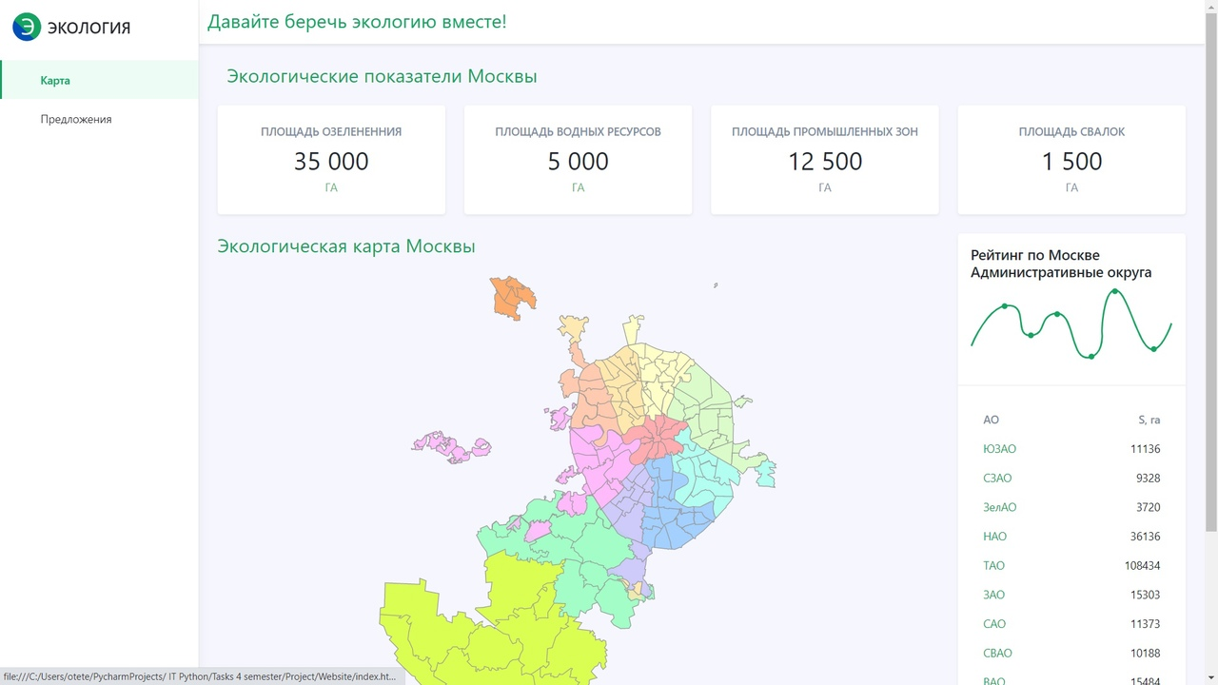
Интерактивная карта «Экологическая обстановка районов города Москвы»
Авторская разработка
Удобный функционал, позволяющий получить в режиме онлайн оперативные данные об экологической обстановке в интересующем районе
Ознакомиться с авторской разработкой можно в видео-обзоре:
https://drive.google.com/file/d/17yHCYfJON3Y2GRQHXHwkCqb5Z3pxPIwn/view
Ознакомиться с видеообзором авторской разработки можно по ссылке:

Slide 41
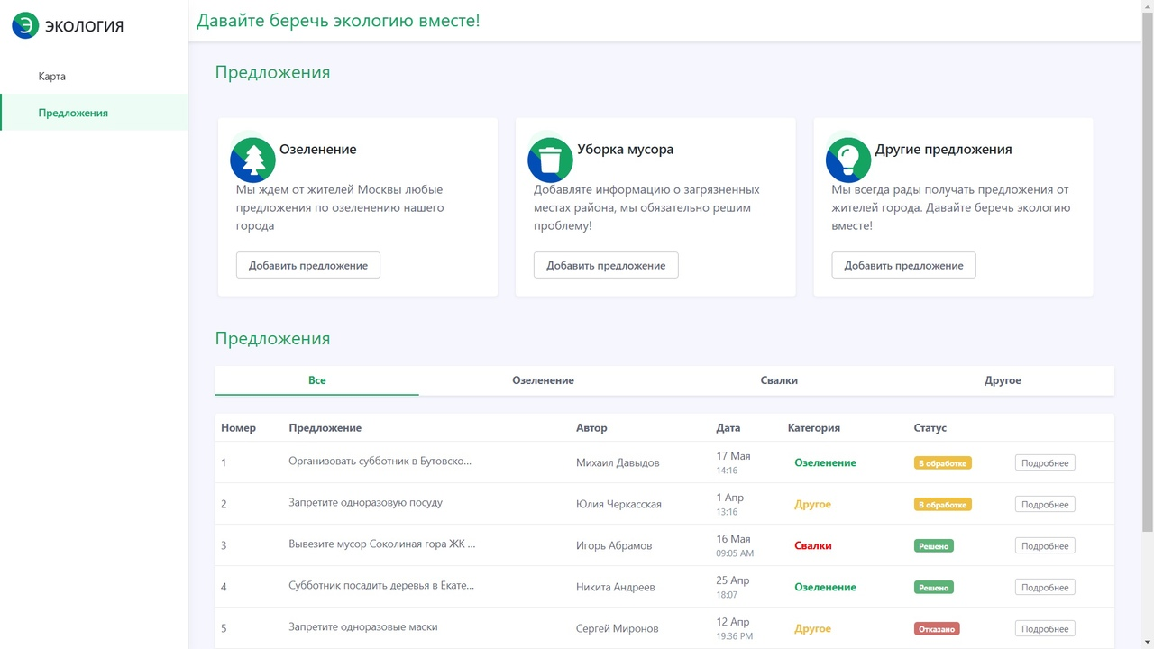
Интерактивная карта «Экологическая обстановка районов города Москвы»
Авторская разработка
Возможность чтения новостей и предложений по интересующим темам в области экологии
Ознакомиться с авторской разработкой можно в видеообзоре:
https://drive.google.com/file/d/17yHCYfJON3Y2GRQHXHwkCqb5Z3pxPIwn/view
Ознакомиться с видеообзором авторской разработки можно по ссылке:

Slide 42
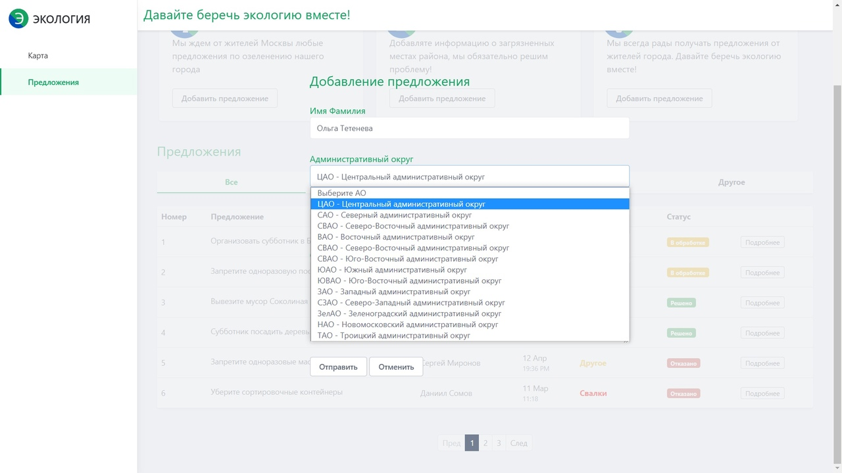
Интерактивная карта «Экологическая обстановка районов города Москвы»
Авторская разработка
Наличие обратной связи от населения
Ознакомиться с авторской разработкой можно в видеообзоре:
https://drive.google.com/file/d/17yHCYfJON3Y2GRQHXHwkCqb5Z3pxPIwn/view
Ознакомиться с видеообзором авторской разработки можно по ссылке:

Slide 43
В достижении национальной цели Российской Федерации «Комфортная и безопасная среда для жизни»
Авторская разработка
Участвуют субъекты Российской Федерации
На основании экологического рейтинга субъектов Российской Федерации, составленным Общероссийской Общественной организации «Зелёный патруль», выделено топ-7 регионов по экологической обстановке
=> Авторами разработаны специальные брошюры – приложения к бюджету для граждан, формируемого органами государственной власти субъектов Российской Федерации к закону об областном бюджете / об исполнении областного бюджета
В каждой брошюре отражена информация:
Об общей экологической ситуации в каждом регионе топ-7
Об экологических проблемах, основных источниках загрязнения и путях их решения
О реализации национального проекта «Экология» и региональных проектов в сфере экологии в каждом регионе
О реализации государственных программ в сфере экологии в каждом регионе с указанием объёмов финансирования
Приведена интерактивная экологическая карта по каждому региону

Slide 44
Специальные брошюры – приложения к региональным практикам бюджета для граждан
Авторская разработка
Тамбовская область
Белгородская область
Республика Алтай
Курская область
Алтайский край
Москва
Чувашская республика
ССЫЛКИ:
https://drive.google.com/file/d/1jWfOPzg0qTmWbe-p9-7DSgv_3CtDMJSF/view?usp=sharing
https://drive.google.com/file/d/1jxhD0Ux07EYsbNQXYFHXsODXIH6cvA7B/view?usp=sharing
https://drive.google.com/file/d/1TK8Ow_6vpsWA0kT0ylMNhwXJB-3xXErg/view?usp=sharing
https://drive.google.com/file/d/1XAJ7GdoP4o8BmWLutSu-uPw5_JbEDQgo/view?usp=sharing
https://drive.google.com/file/d/1fVVb1bGYYCeu7KMUZJwJgzFQF34jpZMP/view?usp=sharing
https://drive.google.com/file/d/1_FHXt-hx-FVbg0BG4SD1cgJLiPxcC9Gh/view?usp=sharing
https://drive.google.com/file/d/1SPmXwDxBGXI5xPLDFHALeLzZ8XZvOzAN/view?usp=sharing

Slide 45
Создано мобильное экологическое приложение
Авторская разработка
Пользователь получает очки за полезные дела
Монетизация:
1 балл = 1 кг мусора
2 балла = поездка на ЭкоТакси
3 балла = покупка еды с собой в многоразовой посуде
5 баллов - участие в мероприятии
1 балл - 10 рублей
Преимущества приложения:
Использование паролей и QR-кодов
Трехуровневая архитектура приложения (клиент-сервер-база данных)
Существует рейтинг игроков
Уникальный дизайн, эффекты наведения
Разработанное авторами приложение доступно для скачивания по ссылке:
https://drive.google.com/file/d/1FWqduNLAIJd0Neuhchtj1lVqXNczfC5t/view
Видеообзор разработанного авторами приложения:
https://drive.google.com/file/d/1vQdlKyQk94oFfChHz2uxAN1vFHW5JfZA/view

Slide 46


Викторина по теме «Как обеспечивается достижение национальной цели развития Российской Федерации «Комфортная и безопасная среда для жизни» в области экологии?»
Авторская разработка
На основе предлагаемой презентации
Гражданам и заинтересованным лицам после просмотра данной презентации предлагается пройти викторину в форме «Kahoot» и в отдельном приложении
Это позволит закрепить знания, полученные в процессе изучения материалов конкурса, поскольку система покажет верные и неверные варианты ответов
При затруднении с ответом рекомендуется обратиться к предлагаемой презентации
Викторина в форме «Kahoot»: https://kahoot.it/challenge/820e0717-4224-4414-bbb3-1e0b1a51ef4a_1624744632087
Викторина в форме приложения:
видеообзор:
https://drive.google.com/file/d/125NKII4SPRQZ_SKt6Vmzio6aFLjn5IW0/view?usp=sharing
Ссылка для скачивания:
https://drive.google.com/file/d/1jOqmU-XGVa3-BxrYQteheiQoqsndHJmz/view?usp=sharing

Slide 47


Что может сделать каждый гражданин Российской Федерации?
Авторские рекомендации гражданам
для решения экологических проблем и достижения национальной цели «Комфортная и безопасная среда для жизни» в области экологии
Замена одноразовых пакетов на многоразовую сумку
Грамотное использование бытовых приборов (стиральной машины, холодильника и т.д.)
Раздельный сбор отходов
Экономия электроэнергии
Эффективное использование водных ресурсов
Сдача батареек на утилизацию
Участие в экологических акциях и мероприятиях (например, «Час земли» и другие)
Озеленение территорий
Сбор и сдача макулатуры

Slide 48


Полезные информационные ресурсы
О ходе достижения национальной цели «Комфортная и безопасная среда для жизни» в области экологии
Сайт «национальныепроекты.рф» (https://xn--80aapampemcchfmo7a3c9ehj.xn--p1ai/)
Вкладка «Национальные проекты» на странице Электронного бюджета (http://budget.gov.ru/epbs/faces/p/%D0%9D%D0%B0%D1%86%D0%B8%D0%BE%D0%BD%D0%B0%D0%BB%D1%8C%D0%BD%D1%8B%D0%B5%20%D0%BF%D1%80%D0%BE%D0%B5%D0%BA%D1%82%D1%8B?_adf.ctrl-state=1c5zb7xyny_61&regionId=45)
Страницы «Национальныепроекты России» в социальных сетях (Вконтакте, Instagram и др.)
Официальные сайты органов государственной власти Российской Федерации («government.ru», minfin.gov.ru и др.)
Сайт «Госрасходы» (https://spending.gov.ru/)
Сайт «Счётной палаты Российской Федерации» (https://ach.gov.ru/)

Slide 49
Спасибо за внимание!

